Slide 1
Linking链接 本课件基于csapp.cs.cmu.edu上资源进行修改

Slide 2
大纲
静态库
动态库
Case study: 库的插桩

Slide 3
打包常见函数
如何打包常见函数，比如?
数学计算, 输入输出, 内存管理, 字符串操作, etc.
打包方法:
选择 1: 将所有常见函数放到同一个大文件
程序员将这个大文件链接到可执行文件
空间和时间效率低
选择 2: 将每个常见函数放到单独的文件中
程序员只用将需要的那部分文件链接到可执行文件
空间和时间效率高
Notes:
Programmers explicitly link appropriate binaries into their programs
More efficient, but burdensome on the programmer

Slide 4
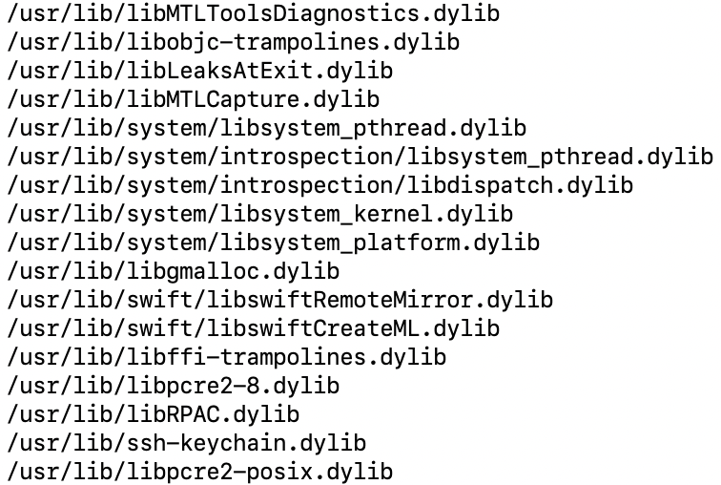
常见的库文件
macOS
系统库：/usr/lib
> find /usr/lib -name “*.dylib”

Slide 5
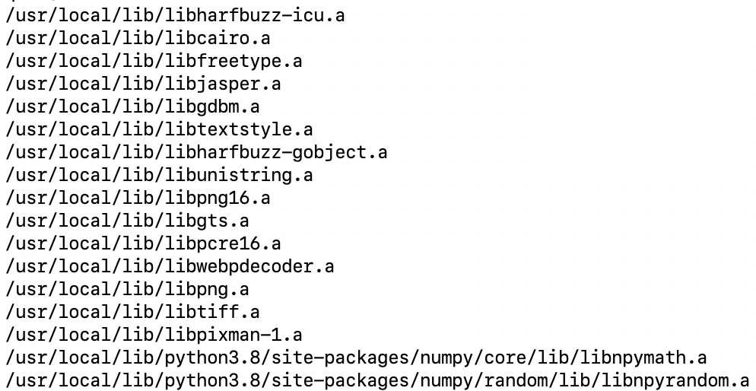
常见的库文件
macOS
系统库：/usr/lib
> find /usr/lib -name “*.dylib”
第三方库：/usr/local/lib
> find /usr/local/lib -name “*.dylib”
> find /usr/local/lib -name "*.a"

Slide 6
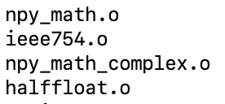
库文件的内容
库文件只是将多个.o文件（可重定位文件）打包的集合
macOS
> ar -t /usr/local/lib/python3.8/site-packages/numpy/core/lib/libnpymath.a

Slide 7
一种传统的方案: 静态库
静态库 (.a 为后缀的archive包文件)
Concatenate related relocatable object files into a single file with an index (called an archive). 将多个相关的可重定位目标文件串接成一个带索引的单一文件（称为archive包）
For ex: libm, liba
链接器通过在一个或多个包中寻找符号的定义，来解析未定义的外部符号
如果包中有一个成员文件包含了对应符号定义，则将该文件链接到可执行文件
为什么需要手动指定库文件? 什么时候可以自动搜索？
gcc中的-lm
Java中的import package

Slide 8
创建静态库
atoi.c
printf.c
random.c
Translator
Translator
...
Translator
atoi.o
printf.o
random.o
Archiver (ar)
unix> ar rs libc.a \
atoi.o printf.o … random.o
libc.a
C standard library
包支持增量更新
可以单独更新和替换包中的单个.o文件

Slide 9
常用库
libc.a (C标准库)
4.6 MB archive of 1496 object files.
I/O, 内存分配, 信号处理，字符串处理，日期和时间，随机数，整数数学
libm.a (C数学库)
2 MB archive of 444 object files.
浮点数学 math (sin, cos, tan, log, exp, sqrt, …)
% ar –t libc.a | sort
…
fork.o
…
fprintf.o
fpu_control.o
fputc.o
freopen.o
fscanf.o
fseek.o
fstab.o
…
% ar –t libm.a | sort
…
e_acos.o
e_acosf.o
e_acosh.o
e_acoshf.o
e_acoshl.o
e_acosl.o
e_asin.o
e_asinf.o
e_asinl.o
…

Slide 10
链接静态库
void addvec(int *x, int *y,
int *z, int n) {
int i;
for (i = 0; i < n; i++)
z[i] = x[i] + y[i];
}
#include <stdio.h>
#include "vector.h"
int x[2] = {1, 2};
int y[2] = {3, 4};
int z[2];
int main()
{
addvec(x, y, z, 2);
printf("z = [%d %d]\n”,
z[0], z[1]);
return 0;
}
libvector.a
addvec.c
void multvec(int *x, int *y,
int *z, int n)
{
int i;
for (i = 0; i < n; i++)
z[i] = x[i] * y[i];
}
main2.c
multvec.c

Slide 11
链接静态库
addvec.o
multvec.o
main2.c
vector.h
Archiver
(ar)
Translators
(cpp, cc1, as)
libvector.a
libc.a
静态库
可重定位文件
main2.o
addvec.o
printf.o and any other
modules called by printf.o
Linker (ld)
完全链接的可执行文件
prog2c
“c” for “compile-time”

Slide 12
使用静态库
链接器解析外部符号的算法:
按照从左至右的顺序、按需单次扫描处理命令行参数中的文件；在扫描过程中，维护3个列表
已定义符号表
未定义符号表（待解析的符号）
未定的弱符号表（如果没找到强符号，作为备用定义）
遇到.a文件时，遍历其中的每个.o文件：
检查该文件能否补全未定义符号表
如果可以：则提取并链接该.o文件，并同步更新3个列表
如果不行：则丢掉该.o文件
如果扫描结束时，未解析的引用列表为空，则成功；否则失败

Slide 13
使用静态库
问题1：可执行文件中有无用的库函数
某个被提取的obj文件中，可能包括90%未被引用/使用的函数定义，但是也会被链接到可执行文件
LTO（linking-time optimization)：识别无用函数并删除
问题2：解析结果受参数顺序的影响!
最佳实践: 参数顺序中，将.a文件放在.o文件的后面.
问题3：循环依赖怎么办？
unix> gcc -L. main2.o –libvector.a
unix> gcc -L. –libvector.a main2.o
main2.o: In function `main':
main2.o(.text+0x18): undefined reference to `addvec'

Slide 14
问题1的变种：库函数冗余
问题
libc.a中，有4057个函数，其中2844个外部可访问的库函数
什么应用场景会用到1000+个库函数吗？
背景
封闭场景下，应用程序不会发生更新和增加
应用程序引用的库函数是相当有限的，库文件中大量的库函数是冗余的
思路
从应用程序集出发，识别出所有可达的库函数，并删除不可达的库函数

Slide 15
问题1的变种：库函数冗余
挑战
函数可达图需要指针分析
或者，利用重定位表
实验结果
假设26个app
优化效果
 | 初始大小 | 裁剪后 | 比例
libc.so | 16.6M | 10.9M | -34.3%
libc.so(strip debug) | 2.1M | 1.5M | -28.6%
libc.so(strip unneed) | 1.8M | 1.3M | -28.8%

Slide 16
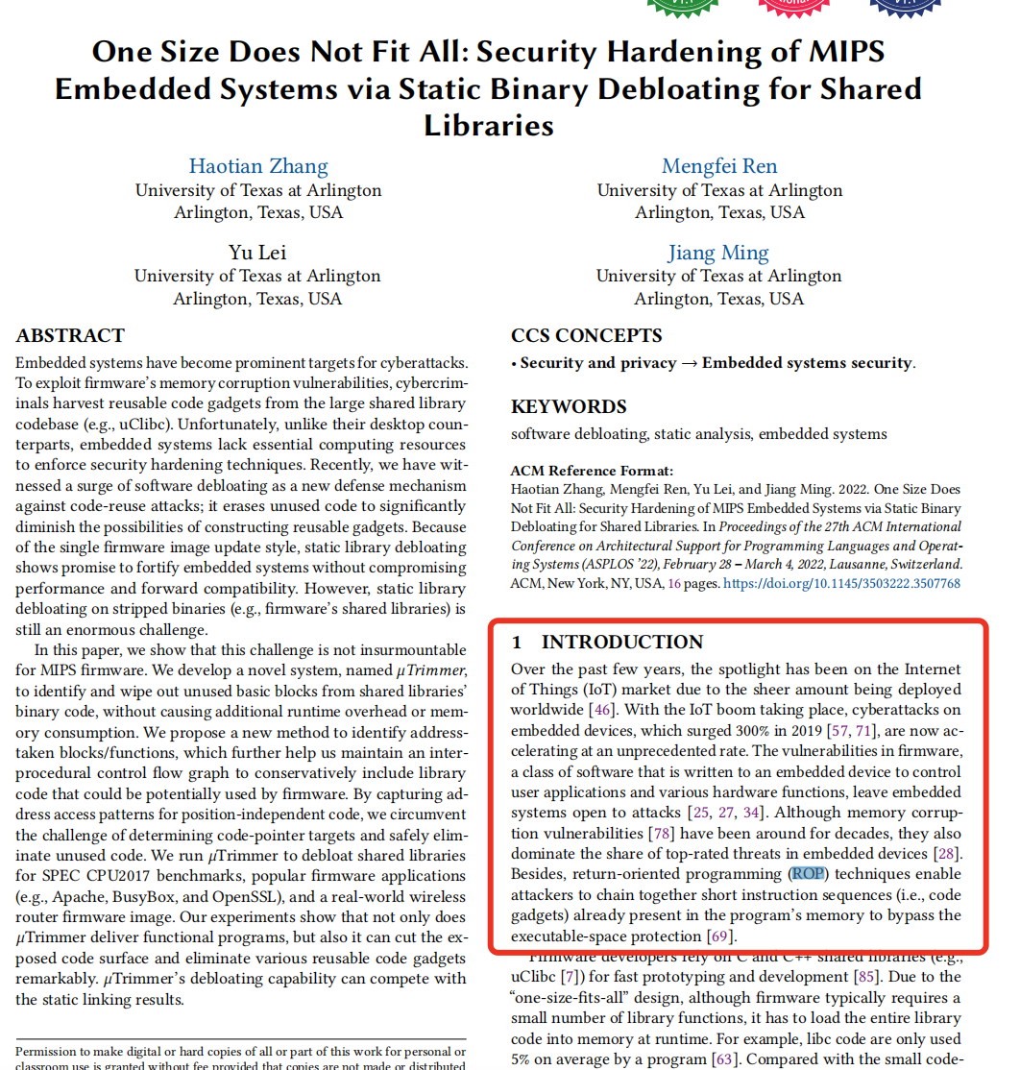
问题1的变种：库函数冗余
ASPLOS’22
删除无用的库函数
可以更好地应对ROP攻击
可以减少内存、磁盘开销

Slide 17
链接顺序问题
假设调用关系如下：
func.o → libx.a 和 liby.a 中的函数
libx.a → libz.a 中的函数
libx.a 和 liby.a 之间、liby.a 和 libz.a 相互独立
则以下几个命令行都是可行的：
gcc -static –o myfunc func.o libx.a liby.a libz.a
gcc -static –o myfunc func.o liby.a libx.a libz.a
gcc -static –o myfunc func.o libx.a libz.a liby.a
假设调用关系如下：
func.o → libx.a 和 liby.a 中的函数
libx.a → liby.a 同时 liby.a → libx.a
则以下命令行可行：
gcc -static –o myfunc func.o libx.a liby.a libx.a

Slide 18
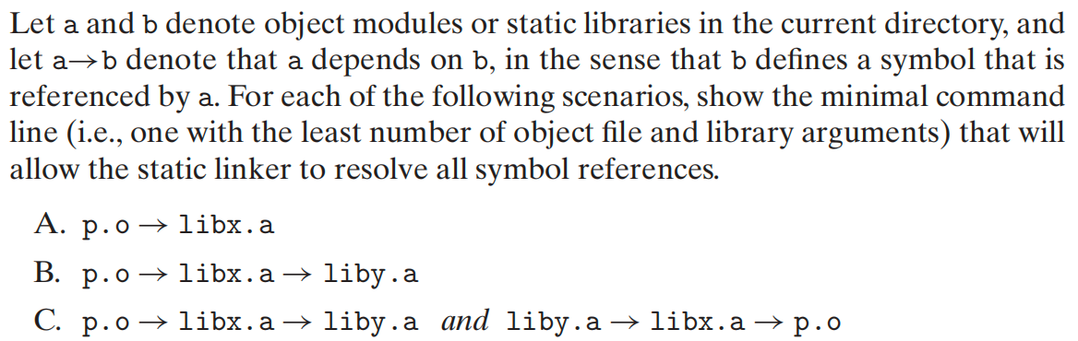
练习7.3
答案
A：
B：
C：

Slide 19
练习7.3
答案
A：gcc -static -o a.out p.o libx.a
B：gcc -static -o a.out po.o liby.a libx.a
C：

Slide 20
练习7.3
答案
A：gcc -static -o a.out p.o libx.a
B：gcc -static -o a.out p.o libx.a liby.a
C：gcc -static -o a.out p.o libx.a liby.a libx.a

Slide 21
总结：同名符号定义的处理
在同一个.o文件内部
多个强符号报错
在多个.o文件间
如果这多个.o文件都需要提取和链接，则多个强符号报错
如果a1.o和a2.o都定义了同名强符号x，且a1.o根据需要优先提取；但是a2.o中定义的所有其他符号都不被需要（由于a1.o在前面提取并解析，a2.o中的x定义也不被需要），则a2.o不会被提取，也就不会报错

Slide 22
静态库的缺点
静态库有3个缺点:
二进制文件中，存在大量重复的库函数（每个程序都要使用libc）
运行时的二进制镜像中，存在大量重复的库函数
为了修复系统库中一个小的bug，需要每个应用程序都重新链接

Slide 23
大纲
静态库
动态库
Case study: 库的插桩

Slide 24
现代的方案: 共享库
现代的方案: 共享库
将这些常用函数做成一种二进制文件，其中的代码和数据可以在加载时或者运行时动态地链接到应用程序
也称为：动态链接库（dynamic link libraries, DLLs）
Linux中的.so 文件
Windows中的.dll文件
MacOS中的.dylib文件

Slide 25
共享库 (cont.)
加载时链接：在可执行文件第一次被加载时完成动态链接.
这是Linux的通常作法，由动态链接器(ld-linux.so)自动完成
Windows中的svchost.exe? 注意：不是svhost.dll
标准C库 (libc.so) 通常就是被动态链接的
运行时链接：在程序已经开始运行之后完成动态链接
Linux中通过调用dlopen()接口来完成，可用于：
软件分发（比如插件）
运行时库插桩（后面有例子）.
共享库可以被多个进程共享.
在虚拟内存可以学到更多（本书第9章，或操作系统课程）

Slide 26
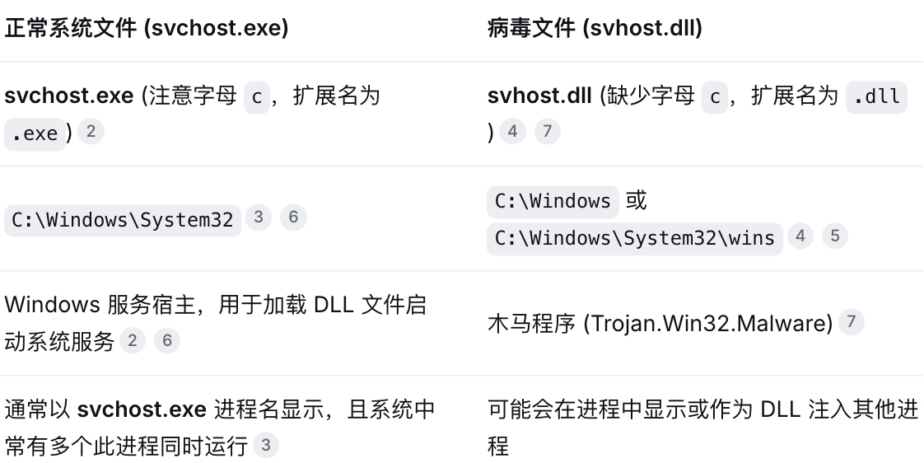
svchost.exe vs svhost.dll

Slide 27
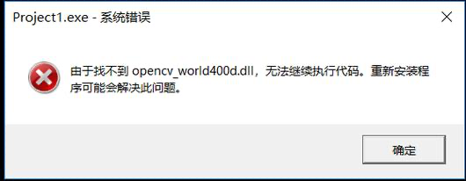
加载时的动态链接
main2.c
vector.h
unix> gcc -shared -o libvector.so \
addvec.c multvec.c
Translators
(cpp, cc1, as)
libc.so
libvector.so
可重定位文件
main2.o
提供重定位信息和符号表信息
Linker (ld)
部分链接的
可执行文件
prog2l
开发侧
Loader (execve)
libc.so
libvector.so
提供代码和数据
完全链接的
可执行文件 （在内存中）
Dynamic linker (ld-linux.so)
运行侧
Notes:
linker: partially link--- instead of link code/data of libc/libvector into prog21, just add some relocation and symbol table info
loader(execve) finds that prog21 has a special segment .interp ( which contains the path name of dynamic linker: ld-linux.so)
loader loads and runs dynamic linker, which
relocating text/data of libc.so/libvector.so
relocating references in prog21 to symbols in libc.so/libvector.so
pass control to prog21

Slide 28
运行时的动态链接
#include <stdio.h>
#include <stdlib.h>
#include <dlfcn.h>
int x[2] = {1, 2};
int y[2] = {3, 4};
int z[2];
int main()
{
void *handle;
void (*addvec)(int *, int *, int *, int);
char *error;
/* 在运行时，动态加载addvec()所在的共享库文件 */
handle = dlopen("./libvector.so", RTLD_LAZY);
if (!handle) {
fprintf(stderr, "%s\n", dlerror());
exit(1);
}
dll.c

Slide 29
运行时的动态链接
...
/* 获取addvec() 函数的地址 */
addvec = dlsym(handle, "addvec");
if ((error = dlerror()) != NULL) {
fprintf(stderr, "%s\n", error);
exit(1);
}
/* 利用函数地址，调用addvec */
addvec(x, y, z, 2);
printf("z = [%d %d]\n", z[0], z[1]);
/* Unload the shared library */
if (dlclose(handle) < 0) {
fprintf(stderr, "%s\n", dlerror());
exit(1);
}
return 0;
}
dll.c

Slide 30
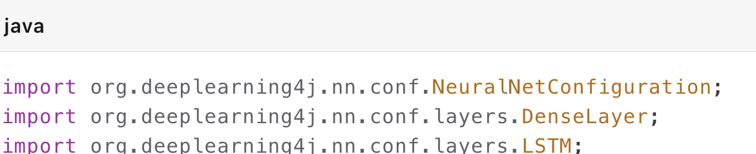
Java语言中的处理
编译时指定库路径（不链接）
javac -cp .:lib/some-library.jar MyClass.java
运行时指定库路径（运行时链接/加载）
java -cp .:lib/some-library.jar MyClass
C语言运行时指定路径
export LD_LIBRARY_PATH=/home/user/lib:$LD_LIBRARY_PATH
./my_program

Slide 31
共享库的实现原理
位置无关代码
位置无关代码（Position-Independent Code，PIC）
GCC选项-fPIC指示生成PIC代码
共享库代码必须是位置无关的
共享库是动态加载，因此地址是动态分配的
静态分配：静态链接时分配（合并可重定位文件时）
动态分配：动态链接时（a.out加载或运行时）分配，分配的地址受具体环境影响
共享库被多个进程共享，因此被不同的进程动态链接时，分配的地址受具体进程影响
共享库代码是一种PIC
共享库代码的位置可以是不确定的
链接器无需修改代码即可将共享库加载到任意地址运行
要实现动态链接，必须生成PIC代码

Slide 32
位置无关代码（PIC）
所有引用情况
(1) 模块内的代码引用（过程调用、跳转），采用PC相对偏移寻址
(2) 模块内的数据引用，如模块内的全局变量，运行时根据PC计算地址
(3) 模块间的代码引用（过程调用、跳转）
(4) 模块间的数据引用，如外部变量的引用
要生成PIC代码，
主要解决这两个问题

Slide 33
(1) 模块内的代码引用
static int a;
static int b;
extern void ext();
void bar()
{
a=1;
b=2;
}
void foo()
{
bar();
ext();
}
跳转目标在同一个模块，相对位置固定，用PC相对偏移寻址
比如，foo调用bar
0000344 <bar>:
0000344: 55 pushl %ebp
0000345: 89 e5 movl %esp, %ebp
……
0000362: c3 ret
0000363: 90 nop
0000364 <foo>:
0000364: 55 pushl %ebp
……
0000374: e8 cb ff ff ff call 0000344 <bar>
0000379:
……
call的目标地址为：
0x0000379+
0xffffffcb(-0x35)=
0x0000344
jmp指令也可用相对寻址方式解决

Slide 34
(2) 模块内的数据引用
static int a;
extern int b;
extern void ext();
void bar()
{
a=1;
b=2;
}
…….
.data节与.text节之间的相对位置确定，用“PC相对寻址”
先计算当前PC，在加上常量偏移
比如，bar中引用静态变量a
0x118c是引用指令跟.text之间的距离，0x28是变量离.text的距离
0000344 <bar>:
0000344: 55 pushl %ebp
0000345: 89 e5 movl %esp, %ebp
0000347: e8 50 00 00 00 call 39c <__get_pc>
000034c: 81 c1 8c 11 00 00 addl $0x118c, %ecx
0000352: c7 81 28 00 00 00 movl $0x1, 0x28(%ecx)
……
0000362: c3 ret
000039c <__get_pc>:
000039c: 8b 0c 24 movl (%esp), %ecx
000039f: c3 ret
多用了4条指令
a
.data
0x28
+
0x118c
.text
变量a与引用a的指令之间的距离为常数，调用__get_pc后，call指令的返回地址被置ECX。若模块被加载到0x10000，则a的访问地址为：0x10000+0x34c+0x118c(指令与.data间距离)+0x28(a在.data节中偏移)

Slide 35
模块内 vs 模块外的引用
模块内的引用——编译/链接时有确定信息
模块内代码引用
link时不知道地址，但知道PC相对偏移，所以可以利用“PC相对寻址”解决
模块内数据引用
link时不知道地址，但知道相对偏移，所以可以利用“运行时PC值+偏移”解决
模块间的引用——运行时才有确定信息
link时完全不知道外部模块地址信息，运行时才知道
能否运行时填入真实地址，类似于link时的重定位？
理论上可行，实际上面临挑战：
安全挑战：需要运行时代码自修改（运行时实现重定位）
思路：引入GOT，只用修改数据段（间接跳转、间接引用）
性能挑战：运行时重定位的性能开销大
思路：延迟绑定

Slide 36

“Any problem in computer science can be solved with another level of indirection”.
by David Wheeler (剑桥大学计算机科学家)
引入一个可写的数据结构！GOT
加载so文件时，将对应符号的地址运行时填入GOT
引用指令利用GOT的相对偏移，进行间接访问

Slide 37
（3）模块间的数据引用
思路
例子
# 1. 通过RIP相对寻址，获取 my_var 在GOT中的条目地址
lea my_var@GOTPCREL(%rip), %rax
# 2. 从GOT条目中加载 my_var 的实际内存地址
mov (%rax), %rcx
# 3. 解引用，读取 my_var 的值到 rdx
mov (%rcx), %rdx
lea 0x2ef8(%rip),%rax # 将GOT条目的地址加载到rax，0x2ef8是编译时固定偏移
mov (%rax),%rax # 从GOT条目中取出变量的实际地址

Slide 38
(3) 模块间的数据引用
static int a;
extern int b;
extern void ext();
void bar()
{
a=1;
b=2;
}
……
引用其他模块的全局变量，无法确定相对距离
在.data节开始处设置一个指针数组（全局偏移表，GOT），指针可指向一个全局变量；GOT与引用数据的指令之间相对距离固定（比如1180）
0000344 <bar>:
0000344: 55 pushl %ebp
……
0000357: e8 00 00 00 00 call <__get_pc>
000035c: addl $1180, %ecx
…… movl (%ecx), %eax
…… movl $2, (%eax)
……
.text
0x1180
&b
GOT
.data
编译器为GOT每一项生成一个重定位项（如.rel节…）
加载时，动态链接器对GOT中各项进行重定位，填入所引用的地址（如&b）
.text
.data
b
PIC访问性能会下降：多了GOT（Global Offset Table）内存访问
共享库模块

Slide 39
(4) 模块间的代码引用
static int a;
extern int b;
extern void ext();
void foo()
{
bar();
ext();
}
……
方法一：类似于(3)，在GOT中加一个项(指针)，用于指向目标函数的首地址（如&ext）
动态加载时，填入目标函数的首地址
0000050c <foo>:
0000050c: 55 pushl %ebp
……
00000557: e8 00 00 00 00 call <__get_pc>
0000055c: addl $1204, %ecx
…… call *(%ecx)
……
.text
0x1204
GOT
&b
&ext
.data
*(%ebx)为间接地址：R[eip]←M[R[ebx]]
ext
多用三条指令并额外多用一个寄存器（如EBX）
.text
.data
b
共享库模块

Slide 40
动态加载的缺点
a.out运行过程中，每次加载一个so文件时，需要
根据so文件加载后的符号地址，逐个填入到GOT表
不管这个符号最好到底用没用上，都需要填入GOT表
导致加载过程很慢
一种改进方法——延迟绑定
不在加载时重定位，而是延迟到第一次函数调用时。需要用GOT和PLT（Procedure linkage Table, 过程链接表）

Slide 41
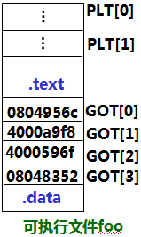
(4) 模块间的代码访问
extern void ext();
void foo() {
bar();
ext();
}
……
方法二：延迟绑定
GOT是.data节一部分，开始三项固定，含义如下：
GOT[0]为.dynamic节首址，该节中包含动态链接器所需要
的基本信息，如符号表位置、重定位表位置等；
GOT[1]为动态链接器的标识信息
GOT[2]为动态链接器延迟绑定代码的入口地址
调用的共享库函数都有GOT项，如GOT[3]对应ext
PLT是.text节一部分，结构数组，每项16B，除PLT[0]
外，其余项各对应一个共享库函数，如PLT[1]对应ext
PLT[0]
0804833c: ff 35 88 95 04 08 pushl 0x8049588
8048342: ff 25 8c 95 04 08 jmp *0x804958c
8048348: 00 00 00 00
PLT[1] <ext@plt> 用 ID=0 标识ext()函数
0804834c: ff 25 90 95 04 08 jmp *0x8049590
8048352: 68 00 00 00 00 pushl $0x0
8048357: e9 e0 ff ff ff jmp 804833c
延时绑定代码根据GOT[1]和ID确定ext地址填入GOT[3]，并转ext执行，以后调用ext，只要多执行一条jmp指令而不是多3条指令。
804833c
804834c
8049584
8049588
804958c
ext()的调用指令：
804845b: e8 ec fe ff ff call 804834c <ext@plt>
8049590

Slide 42
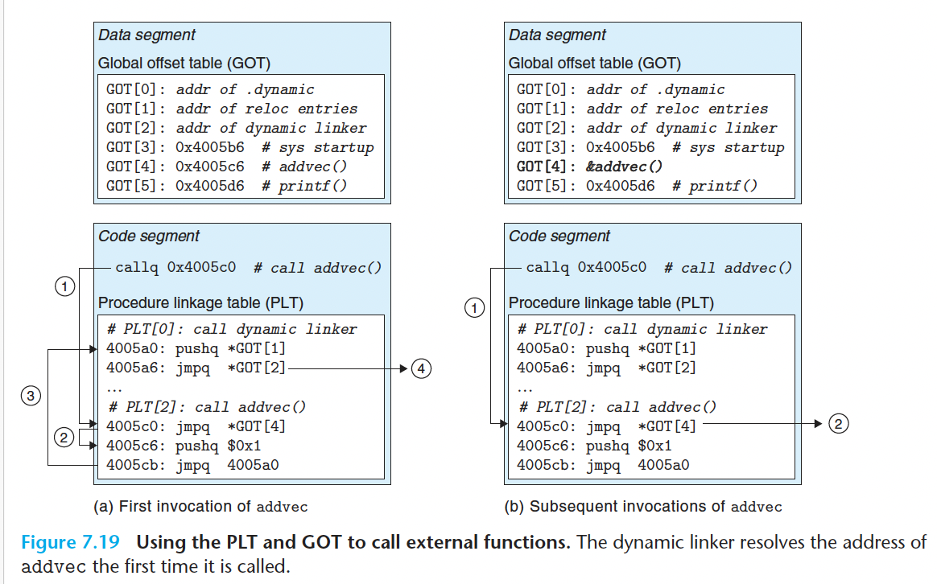

Slide 43
so文件的加载过程
L_{i}启动时——级联搜索和加载L_{i}依赖的所有so文件
ld-linux.so会扫描L_{i}中的.dynamic段，从中识别出L_{i}依赖的第一层so文件的路径；
搜索文件路径，加入ld.so.cache
加载L_{i+1}文件到内存
绑定所有库变量
级联搜索、加载、绑定L_{i+2...}文件
特点：导致应用程序启动慢、内存占用高
L_{i}运行时——延迟绑定和访问L_{i}文件中的库函数
访问库函数：借助plt+got，调用ld-linux.so，延迟绑定具体的库函数
特点：第一次访问较慢，后续很快

Slide 44
so文件加载的问题
Linux/鸿蒙有两种使用动态库的方式
根据elf文件的.dynamic段，级联搜索和加载所有依赖的so文件
虽然延迟绑定和访问库函数，仍然
导致加载了大量不需要的so，拖慢启动速度、浪费内存
程序员编程，利用dlopen/dlsym/dlcose等函数，手动管理
增加程序员负担，容易出错和泄漏
怎么办？
Linux方案
B
s
s
s
s
s
s
s
s
s
s
s
s
s
s
s
s
s
s
启动时：各级依赖的所有so都被加载，并调用初始化函数
1、内存多 + 耗时长
2、加载的so无法被卸载

Slide 45
Linking Summary
Linking is a technique that allows programs to be constructed from multiple object files.
Linking can happen at different times in a program’s lifetime:
Compile time (when a program is compiled)
Load time (when a program is loaded into memory)
Run time (while a program is executing)
Understanding linking can help you avoid nasty errors and make you a better programmer.

Slide 46
大纲
静态库
动态库
Case study: 库的插桩

Slide 47
案例研究：库插桩
库插桩：一种强大的链接技术，使得程序员可以截获对任意函数的调用
插桩可以发生在：
编译时（当编译源码时）
链接时（当将可重定位目标文件静态链接生成可执行目标文件时）
加载/运行时（当可执行目标文件加载进内存、动态链接和执行时）

Slide 48

插桩技术的一些应用
安全Security
限制（沙盒）
后台加密
调试
2014年两个Facebook (Meta)的工程师用插桩技术调试发现了一个持续一年的bug
SPDY网络栈中的代码写入到了错误的位置
是通过拦截对 Posix 写函数(write, writev, pwrite)的调用解决的
Source: Facebook engineering blog post at https://code.facebook.com/posts/313033472212144/debugging-file-corruption-on-ios/
Notes:
SPDY (pronounced "speedy") is an obsolete open-specification communication protocol developed for transporting web content.

Slide 49
插桩技术的一些应用
监控与侧写（profiling）
对函数调用次数计数
描述对函数调用的地点和参数
跟踪 malloc
发现内存泄漏
生成访存地址跟踪序列

Slide 50
程序示例
#include <stdio.h>
#include <malloc.h>
int main()
{
int *p = malloc(32);
free(p);
return(0);
}
目标：在不中断程序执行和修改源代码的情况下，跟踪分配和释放块的地址和大小
三种解决方法：在编译时、链接时和加载/运行时对库函数 malloc 和 free插桩
int.c

Slide 51
编译时插桩
#ifdef COMPILETIME
#include <stdio.h>
#include <malloc.h>
/* malloc wrapper function */
void *mymalloc(size_t size)
{
void *ptr = malloc(size);
printf("malloc(%d)=%p\n",
(int)size, ptr);
return ptr;
}
/* free wrapper function */
void myfree(void *ptr)
{
free(ptr);
printf("free(%p)\n", ptr);
}
#endif
mymalloc.c

Slide 52
编译时插桩
#define malloc(size) mymalloc(size)
#define free(ptr) myfree(ptr)
void *mymalloc(size_t size);
void myfree(void *ptr);
malloc.h
linux> make intc
gcc -Wall -DCOMPILETIME -c mymalloc.c
gcc -Wall -I. -o intc int.c mymalloc.o
linux> make runc
./intc
malloc(32)=0x1edc010
free(0x1edc010)
linux>
Notes:
-I dir
Add the directory dir to the list of directories to be searched for header files. Directories named by -I are searched before the standard system include directories.

Slide 53
链接时插桩
#ifdef LINKTIME
#include <stdio.h>
void *__real_malloc(size_t size);
void __real_free(void *ptr);
/* malloc wrapper function */
void *__wrap_malloc(size_t size)
{
void *ptr = __real_malloc(size); /* Call libc malloc */
printf("malloc(%d) = %p\n", (int)size, ptr);
return ptr;
}
/* free wrapper function */
void __wrap_free(void *ptr)
{
__real_free(ptr); /* Call libc free */
printf("free(%p)\n", ptr);
}
#endif
mymalloc.c

Slide 54
链接时插桩
linux> make intl
gcc -Wall -DLINKTIME -c mymalloc.c
gcc -Wall -c int.c
gcc -Wall -Wl,--wrap,malloc -Wl,--wrap,free -o intl int.o mymalloc.o
linux> make runl
./intl
malloc(32) = 0x1aa0010
free(0x1aa0010)
linux>
“-Wl”标志是将后面的参数传递给链接器，并用空格替换逗号
“--wrap,malloc ”参数指示链接器以一种特殊的方式解析引用
对 malloc 的引用应当被解析成 __wrap_malloc
对 __real_malloc 的引用应当被解析成 malloc
Notes:
ld’s option --wrap=symbol
Use a wrapper function for symbol. Any undefined reference to
symbol will be resolved to "__wrap_symbol". Any undefined
reference to "__real_symbol" will be resolved to symbol.
-Wl,option
Pass option as an option to the linker. If option contains commas, it is split into multiple options at the commas. You can use this syntax to pass an argument to the option. For example, -Wl,-Map,output.map passes -Map output.map to the linker. When using the GNU linker, you can also get the same effect with -Wl,-Map=output.map.
-z keyword
-z is passed directly on to the linker along with the keyword keyword. See the section in the documentation of your linker for permitted values and their meanings.

Slide 55
加载/运行时插桩
RTLD_NEXT: Find the next occurrence of the desired symbol in the search order after the current object. This allows one to provide a wrapper around a function in another shared object, so that, for example, the definition of a function in a preloaded shared object (see LD_PRELOAD in ld.so(8)) can find and invoke the "real" function provided in another shared object (or for that matter, the "next" definition of the function in cases where there are multiple layers of preloading).
#ifdef RUNTIME
#define _GNU_SOURCE
#include <stdio.h>
#include <stdlib.h>
#include <dlfcn.h>
/* malloc wrapper function */
void *malloc(size_t size)
{
void *(*mallocp)(size_t size);
char *error;
mallocp = dlsym(RTLD_NEXT, "malloc"); /* Get addr of libc malloc */
if ((error = dlerror()) != NULL) {
fputs(error, stderr);
exit(1);
}
char *ptr = mallocp(size); /* Call libc malloc */
printf("malloc(%d) = %p\n", (int)size, ptr);
return ptr;
}
mymalloc.c
Notes:
RTLD_DEFAULT
Find the first occurrence of the desired symbol using the default shared object search order. The
search will include global symbols in the executable and its dependencies, as well as symbols in
shared objects that were dynamically loaded with the RTLD_GLOBAL flag.
RTLD_NEXT
Find the next occurrence of the desired symbol in the search order after the current object. This
allows one to provide a wrapper around a function in another shared object, so that, for example,
the definition of a function in a preloaded shared object (see LD_PRELOAD in ld.so(8)) can find and
invoke the "real" function provided in another shared object (or for that matter, the "next" defi‐
nition of the function in cases where there are multiple layers of preloading).

Slide 56
加载/运行时插桩
/* free wrapper function */
void free(void *ptr)
{
void (*freep)(void *) = NULL;
char *error;
if (!ptr)
return;
freep = dlsym(RTLD_NEXT, "free"); /* Get address of libc free */
if ((error = dlerror()) != NULL) {
fputs(error, stderr);
exit(1);
}
freep(ptr); /* Call libc free */
printf("free(%p)\n", ptr);
}
#endif
mymalloc.c

Slide 57
加载/运行时插桩
linux> make intr
gcc -Wall -DRUNTIME -shared -fpic -o mymalloc.so mymalloc.c -ldl
gcc -Wall -o intr int.c
linux> make runr
(LD_PRELOAD="./mymalloc.so" ./intr)
malloc(32) = 0xe60010
free(0xe60010)
linux>
LD_PRELOAD 环境变量告诉动态链接器在解析未被解析的引用时 (例如，对 malloc 的引用) ，先在 mymalloc.so 中查找
Notes:
-shared
Produce a shared object which can then be linked with other objects to form an executable. Not
all systems support this option. For predictable results, you must also specify the same set of
options used for compilation (-fpic, -fPIC, or model suboptions) when you specify this linker
option.[1]
-fpic
Generate position-independent code (PIC) suitable for use in a shared library, if supported for
the target machine. Such code accesses all constant addresses through a global offset table
(GOT). The dynamic loader resolves the GOT entries when the program starts (the dynamic loader
is not part of GCC; it is part of the operating system). If the GOT size for the linked
executable exceeds a machine-specific maximum size, you get an error message from the linker
indicating that -fpic does not work; in that case, recompile with -fPIC instead. (These
maximums are 8k on the SPARC and 32k on the m68k and RS/6000. The x86 has no such limit.)
Position-independent code requires special support, and therefore works only on certain
machines. For the x86, GCC supports PIC for System V but not for the Sun 386i. Code generated
for the IBM RS/6000 is always position-independent.

Slide 58
插桩小结
编译时
将对 malloc/free 的调用宏扩展为对 mymalloc/myfree 的调用
链接时
使用链接器的技巧做特殊的名字解析
malloc → __wrap_malloc
__real_malloc → malloc
加载/运行时
采用动态链接的方法以不同的名字加载库函数 malloc/free，实现自定义的 malloc/free 版本
插桩有哪些重要的应用场景？
内存泄露工具
函数调用次数统计
分支执行频率统计

Slide 59
习题:
7.10 库符号的查找及解析过程
7.11 区分.data节与.bss节
7.12 重定位过程

